Slide 1
Orientações para registro de estabelecimentos (OPERADORES DE AERONAVES REMOTAMENTE PILOTADAS (DRONES) no SIPEAGRO
AVIAÇÃO AGRÍCOLA
VERSÃO 14/10/2021

Slide 2
O REGISTRO NO SIPEAGRO:
O Registro dos operadores aeroagrícolas é instituído pela alínea “a” do art. 3º do Decreto-Lei nº 917, de 8 de outubro de 1969, regulamentado pelo Decreto nº 86.765, de 22 de novembro de 2007 (Art. 5º)
Qualquer alteração ocorrida na documentação de que trata o registro, deverá ser comunicada ao MAPA no prazo máximo de 30 (trinta) dias (art. 8º do Decreto nº 86.765/1981)
Abrange pessoas físicas ou jurídicas que incluam a exploração da aviação agrícola em seus objetivos, ou a realize em consonância com os interesses de sua exploração agropecuária.
Conforme o artigo 3º da Portaria MAPA nº 298 de 22 de setembro de 2021 (D.O.U 24/09/2021), os operadores de ARP deverão possuir registro no SIPEAGRO

Slide 3
O registro no SIPEAGRO é OBRIGATÓRIO para:
I - Operadores de ARP: pessoa física ou jurídica, agricultor ou empresa rural, cooperativa, consórcio de produtores rurais, empresa prestadora de serviço e órgão governamental, tanto proprietário quanto arrendatário de ARP, que pretenda efetuar operações aeroagrícolas com aplicação de agrotóxicos e afins, adjuvantes, fertilizantes, inoculantes, corretivos e sementes.
II – entidades de ensino que pretendam ministrar Cursos CAAR – Curso para aplicação aeroagrícola remota.
Observação. As instituições de ensino e pesquisa, de nível técnico e superior, públicas e privadas, que utilizam ARP’s para aplicações com fins educacionais e científicos ficam dispensadas do cumprimento das exigências previstas nesta Portaria, devendo observar as normas e legislações específicas aplicáveis ao caso. (Art. 27 da Portaria 298/2021)

Slide 4
PRÉ-REQUISITOS:
I - responsável técnico, engenheiro agrônomo ou engenheiro florestal, registrado no respectivo Conselho Profissional, encarregado pela coordenação das atividades específicas de sua área de atuação;
II - aplicador aeroagrícola remoto com CAAR, ressalvados os casos do parágrafo único do art. 5º;
III - aeronaves remotamente pilotadas em situação regular junto à Agência Nacional de
Aviação Civil - ANAC.
§ 1º O inciso I do caput aplica-se apenas às pessoas jurídicas operadoras de ARP.
Art. 4º Para obter o registro, os operadores de ARP deverão possuir:
Parágrafo único. Os profissionais com habilitação de coordenador ou técnico executor em aviação agrícola, comprovada mediante certificado de conclusão de curso, ficam dispensados da apresentação do documento de que trata o inciso II do caput

Slide 5
INFORMAÇÕES E DOCUMENTAÇÃO NECESSÁRIA:
REGISTRO
https://www.gov.br/agricultura/pt-br/assuntos/insumos-agropecuarios/aviacao-agricola/registro/lista-de-documentos-para-registro-no-sipeagro-arp-drones.pdf

Slide 6

OBSERVAÇÕES SOBRE OS DOCUMENTOS A SEREM INSERIDOS NO SIPEAGRO
Cada documento deverá ser anexado da seguinte forma:
Digitalização do documento original (em cores) já assinado pelo responsável com reconhecimento de firma; ou
Digitalização do documento original (em cores) já assinado, anexando também a digitalização de documento de identidade onde conste a assinatura do responsável, para conferência da mesma; ou
Documento com assinatura digital do responsável, devidamente certificada.
Em arquivo PDF, no tamanho máximo de 10mb.
Indispensável a inclusão de procuração legal, se for o caso;
Observe atentamente os dados solicitados e informados, bem como os documentos anexados, ANTES de encaminhar a solicitação, para evitar a geração de pendências, que geram reanálises das solicitações e atrasam o deferimento dos registros.

Slide 7
PRIMEIRO ACESSO AO SIPEAGRO
Antes do primeiro acesso ao Sipeagro, o responsável pela empresa deverá criar uma conta para acesso aos sistemas digitais do governo federal, clicando simultaneamente na tecla CTRL e no hiperlink: gov.br - Acesse sua conta (acesso.gov.br)
Ou digite na barra de endereço do seu navegador o endereço:
https://sso.acesso.gov.br/login?client_id=contas.acesso.gov.br&authorization_id=177cf2d4bd4
OBS.: Em qualquer buscador, poderá ser consultado “GOV.BR”, que também o levará à página de cadastro.

Slide 8
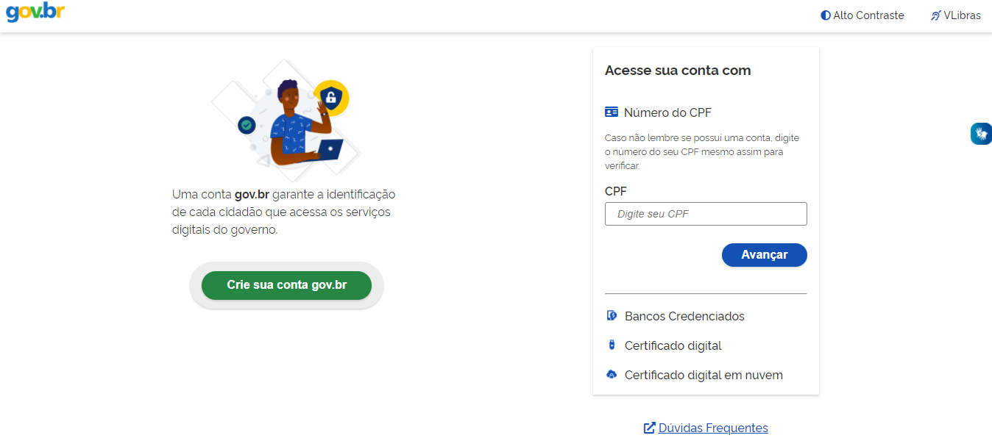

Slide 9
PRIMEIRO ACESSO AO SIPEAGRO http://sistemasweb.agricultura.gov.br/pages/SIPEAGRO.html

Slide 10
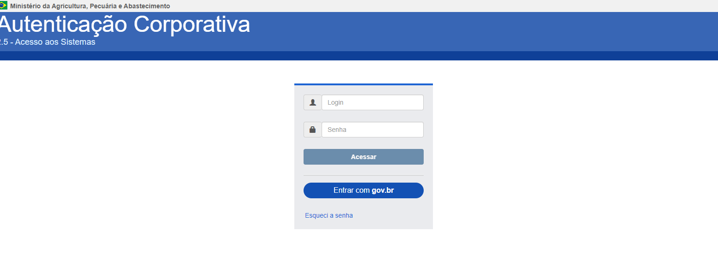
Clique Aqui

Slide 11
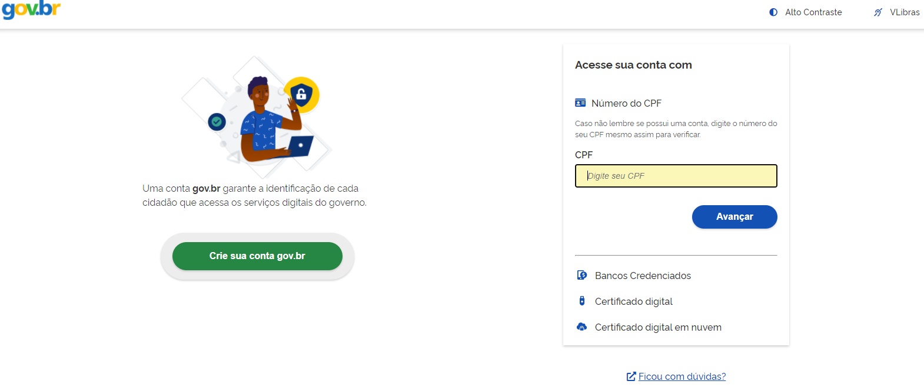
Insira o CPF cadastrado no GOV.BR e clique em AVANÇAR

Slide 12
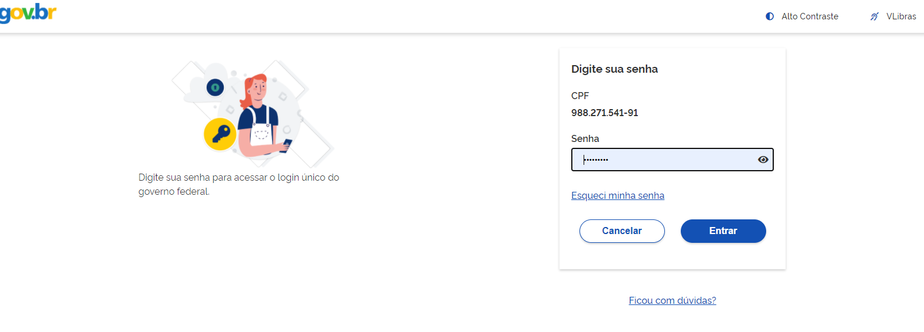
Insira a senha cadastrada no GOV.BR e clique em ENTRAR

Slide 13
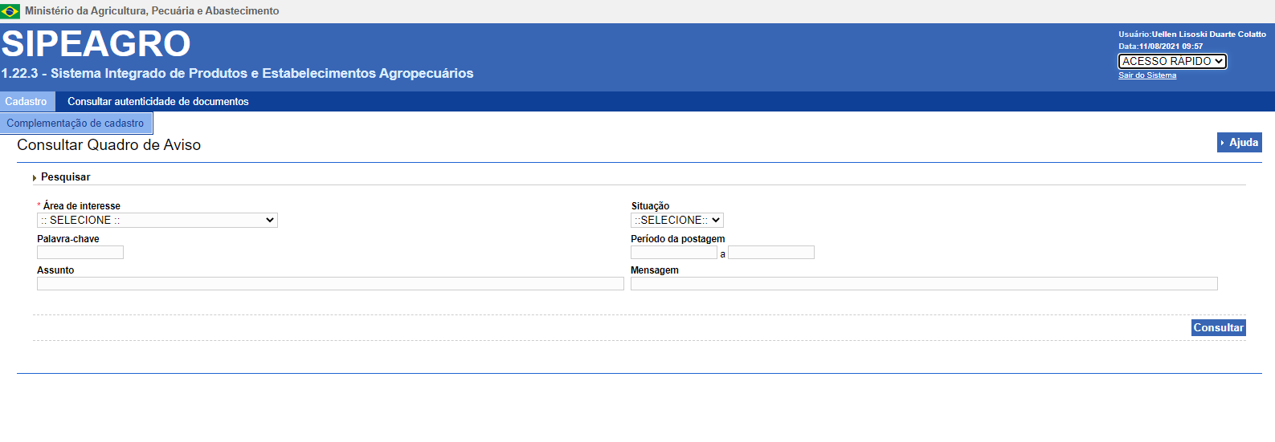
Passe o mouse sobre “Cadastro” e clique em “Complementação de cadastro”
IMPORTANTE: Neste momento será criado o vínculo com o estabelecimento para o qual será feita a solicitação de registro.

Slide 14
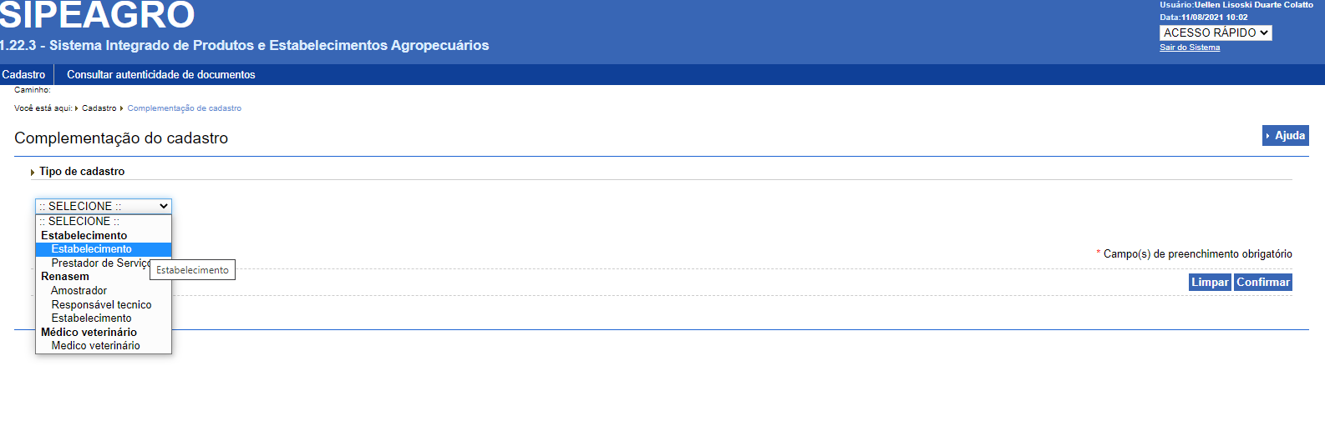
Selecione “Estabelecimento” e clique em CONFIRMAR
IMPORTANTE: Neste momento será criado o vínculo com o estabelecimento para o qual será feita a solicitação de registro.

Slide 15
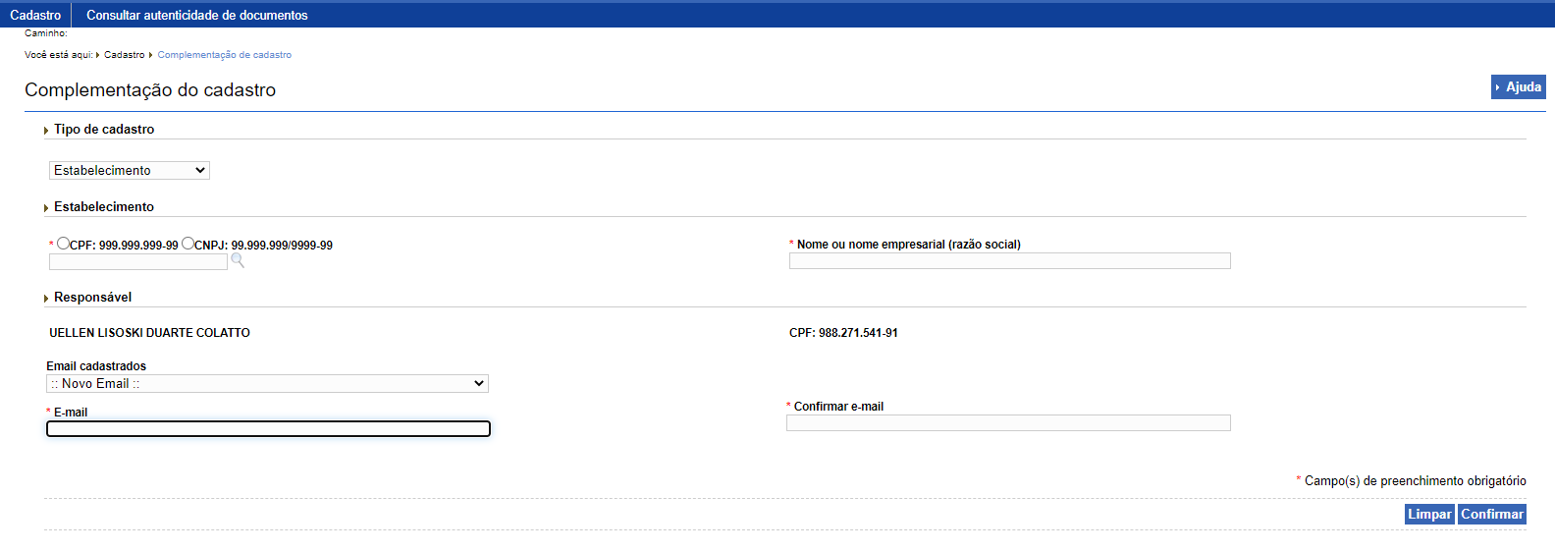
Preencha todos os dados desta tela e clique em CONFIRMAR
IMPORTANTE: Neste momento será criado o vínculo com o estabelecimento para o qual será feita a solicitação de registro. É importante preencher corretamente o CNPJ e a Razão Social. (obs. podem ser criados novos vínculos posteriormente, para outros estabelecimentos, caso o usuário seja o responsável por solicitar o registro para mais de um estabelecimento)

Slide 16
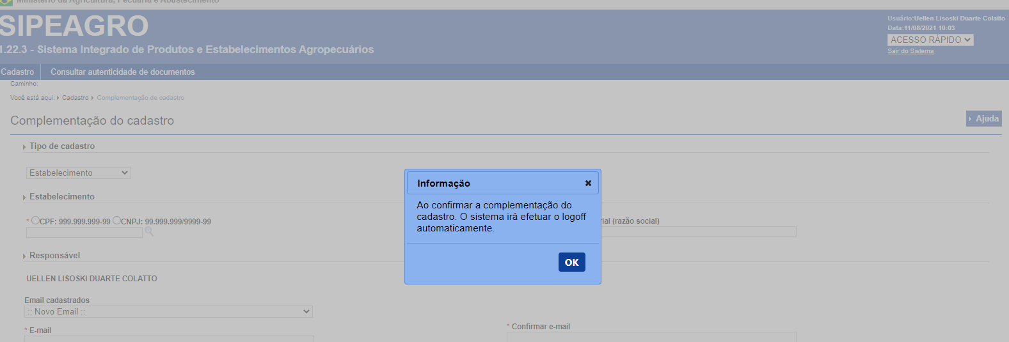
Preencha todos os dados desta tela e clique em CONFIRMAR
Clique em OK para confirmar . Após o término do preenchimento dos dados, o sistema fará o redirecionamento para outra página, para início da SOLICITAÇÃO DO REGISTRO

Slide 17
SOLICITAÇÃO DE REGISTRO NO SIPEAGRO

Slide 18
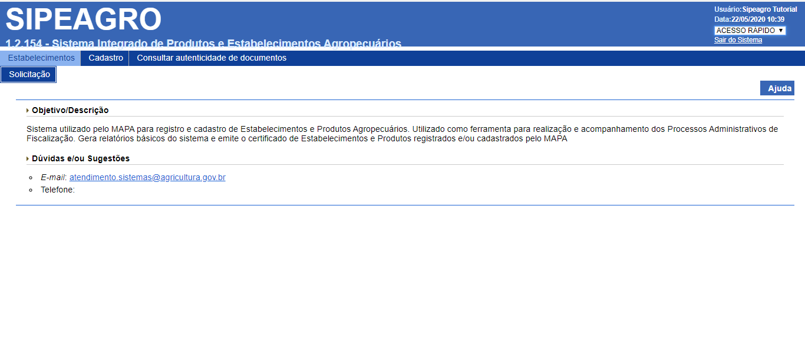
Quando colocar o ponteiro do mouse sobre a opção “Estabelecimentos”, irá aparecer a opção “Solicitação”

Slide 19
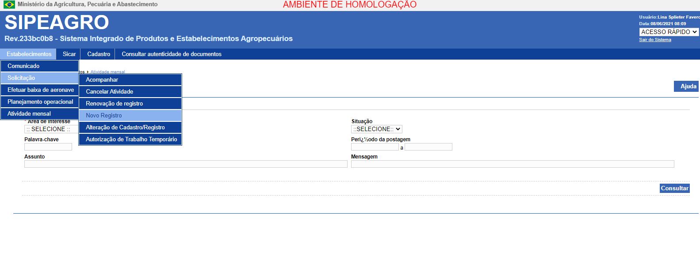
Após colocar o ponteiro do mouse sobre a opção “Solicitação”, clique na opção “Novo Registro”

Slide 20
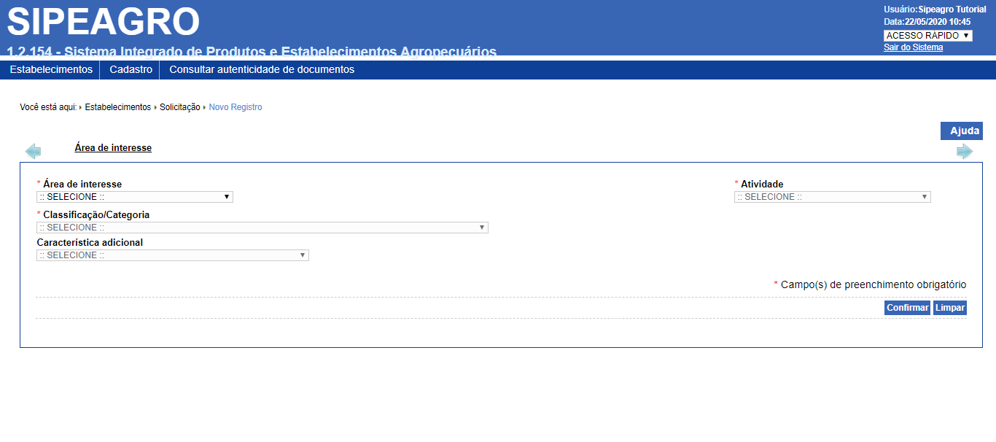
Na nova página que foi aberta, clique aqui para abrir as opções de “Área de interesse”

Slide 21
Clique na opção “AVIAÇÃO AGRÍCOLA”

Slide 22
Clique na opção “aeronave remotamente pilotada”
Clique para ver as opções. Escolha a ATIVIDADE referente àquela exercida pelo usuário que está sendo registrado (ex. agricultor, empresa de aviação agrícola, entidades de ensino, etc). Escolha a CLASSIFICAÇÃO.
Depois, CLIQUE em CONFIRMAR.
IMPORTANTE: Nessa primeira etapa, somente 1 (uma) habilitação poderá ser escolhida.

Slide 23
A SOLICITAÇÃO FOI INICIADA!
Agora é possível incluir outras Atividades. Se for este seu caso, selecione a ATIVIDADE e a CLASSIFICAÇÃO correspondentes, clique em CONFIRMAR e clique SIM para inclusão do registro
Na CLASSIFICAÇÃO, Clique na opção “Aeronave remotamente pilotada”

Slide 24
As Atividades incluídas aparecerão AQUI

Slide 25
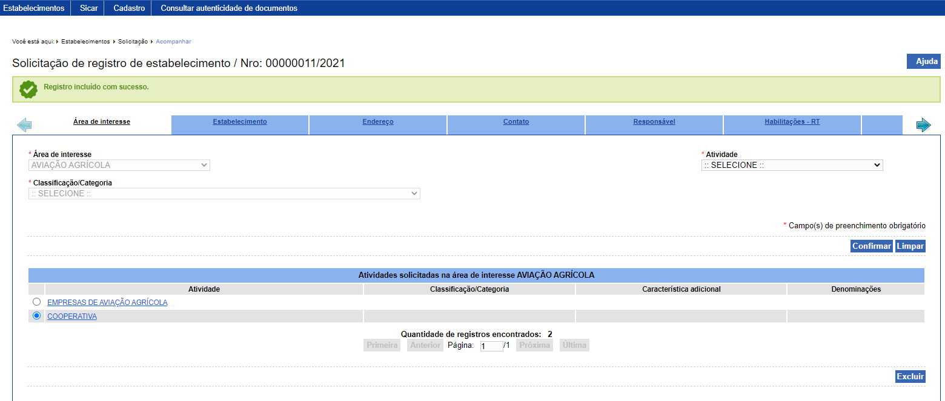
Caso seja necessário remover alguma atividade, basta marcar a bolinha e clicar em EXCLUIR.
Após, clique SIM para confirmar a exclusão

Slide 26
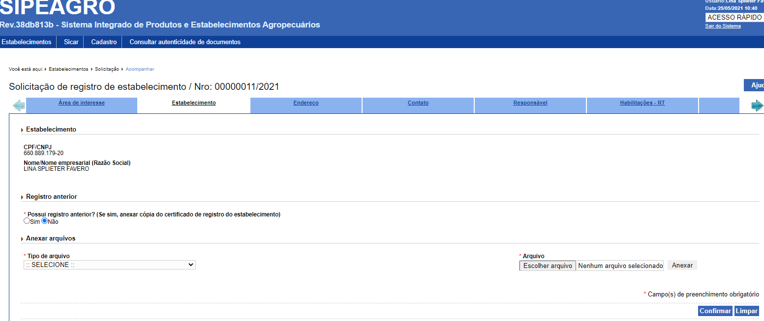

Agora clique na ABA “ESTABELECIMENTO”

Slide 27
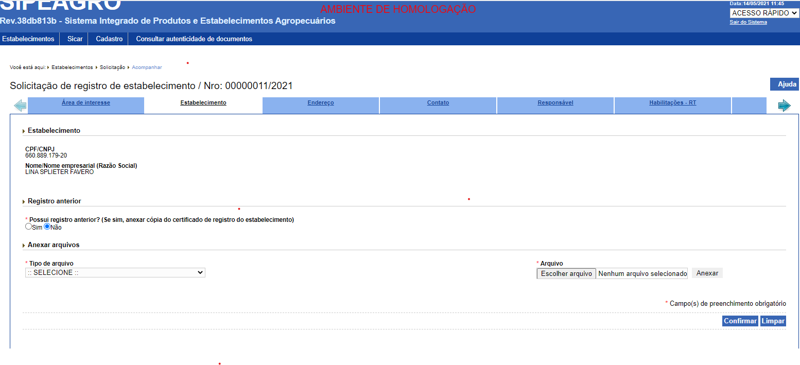

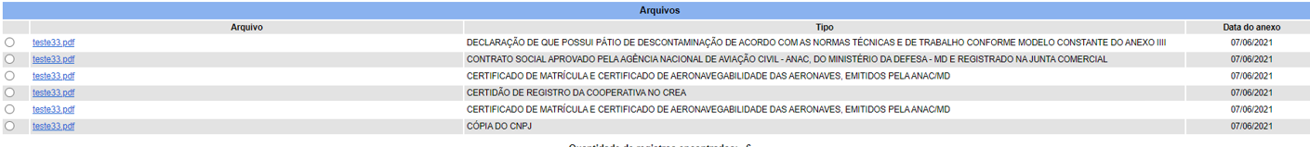
IMPORTANTE: Se houver erro no número do CNPJ ou na Razão Social, deverá corrigir o cadastro realizado no sistema SOLICITA, ou solicitar suporte através do e-mail: atendimento.sistemas@agricultura.gov.br
1) Insira o nome fantasia constante no CNPJ, e informe os dados do registro anterior, se possuir.
3) Clique Aqui para escolher cada ARQUIVO a ser anexado
2) Clique na seta para selecionar o Tipo de Arquivo a ser anexado.
Veja AQUI e veja a lista de ARQUIVOS a serem anexados na ABA ESTABELECIMENTO, de acordo com sua(s) atividade(s)/ categoria(s)
4) Clique em “Anexar”
Os arquivos anexados aparecerão logo abaixo
5) Após ter anexado todos os arquivos, clique em “CONFIRMAR”

Slide 28
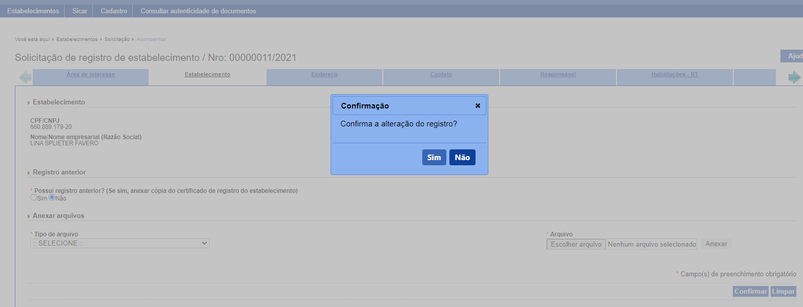
Clique na opção “SIM”

Slide 29
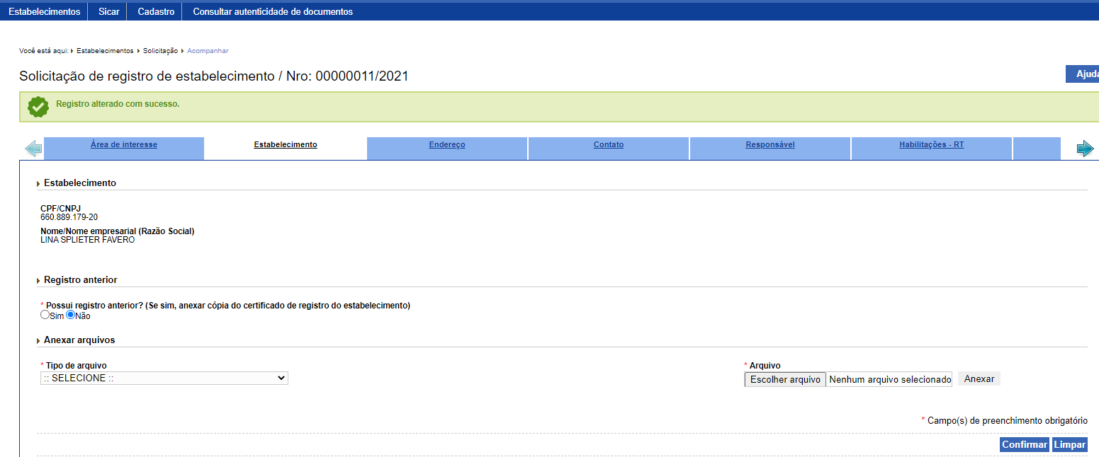
Os dados foram salvos
Agora pode ir para a ABA “Endereço”

Slide 30
Sobre a aba ENDEREÇO
Se a empresa for situada em
ZONA URBANA
No campo TIPO DE ENDEREÇO, escolha a opção CORRESPONDÊNCIA/LOCALIZAÇÃO e digite todos os dados necessários para o recebimento de comunicações via postal.
Se a empresa for situada em
ZONA RURAL
(Exemplo a seguir)
Deverão ser cadastrados 2 tipos de endereço:
TIPO DE ENDEREÇO LOCALIZAÇÃO, onde serão informados os dados do local onde se encontra o estabelecimento que está sendo registrado, conforme consta no CNPJ, nessa opção é obrigatório informar a posição geográfica;
Se algum campo não abrir, pois isto varia em função do CEP informado, digite os dados no campo COMPLEMENTO.
TIPO DE ENDEREÇO CORRESPONDÊNCIA, digite todos os dados necessários para o recebimento de comunicações via postal. Se algum campo não abrir, pois isto varia em função do CEP informado, digite os dados no campo COMPLEMENTO.

Slide 31
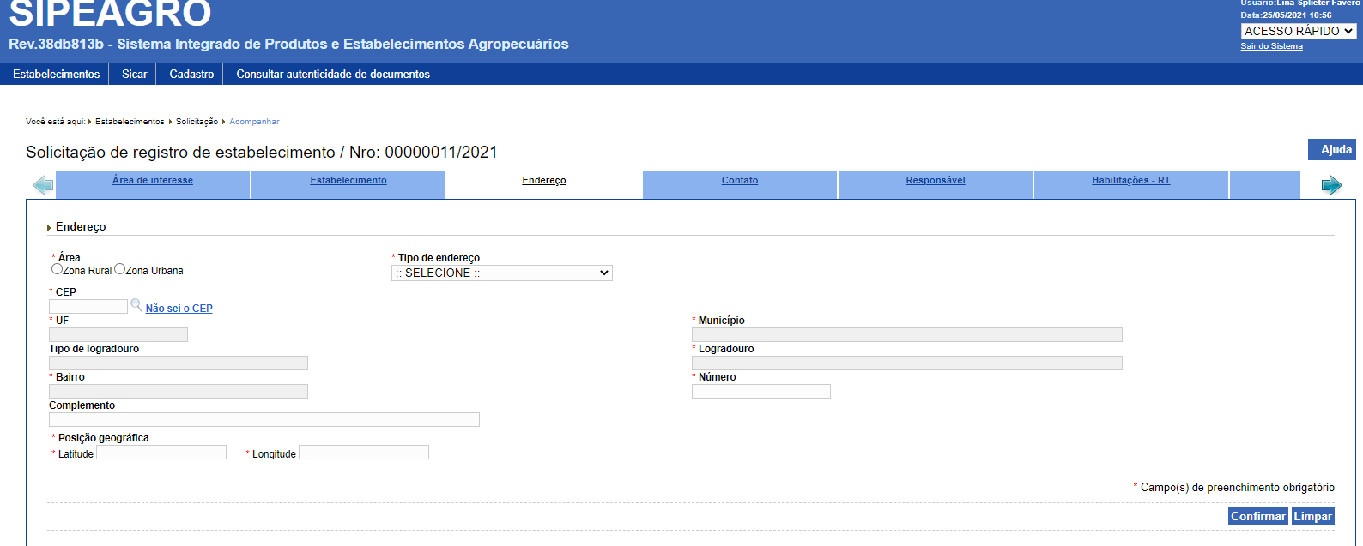
Clique na área onde se localiza o estabelecimento

Slide 32
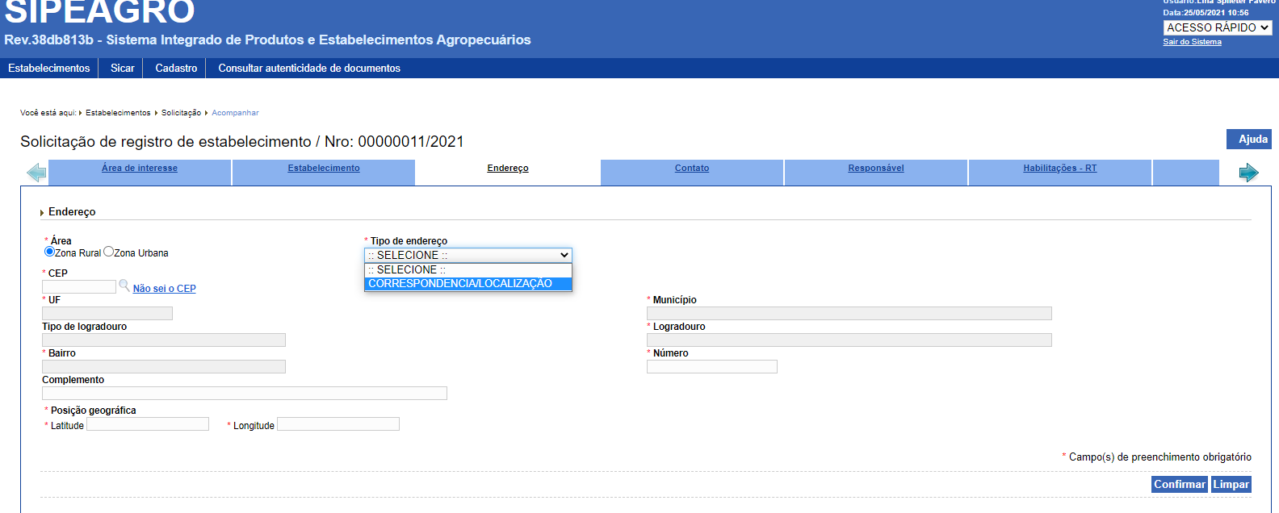
No campo “Tipo de endereço”, clique em “CORRESPONDÊNCIA/LOCALIZAÇÃO”.

Slide 33
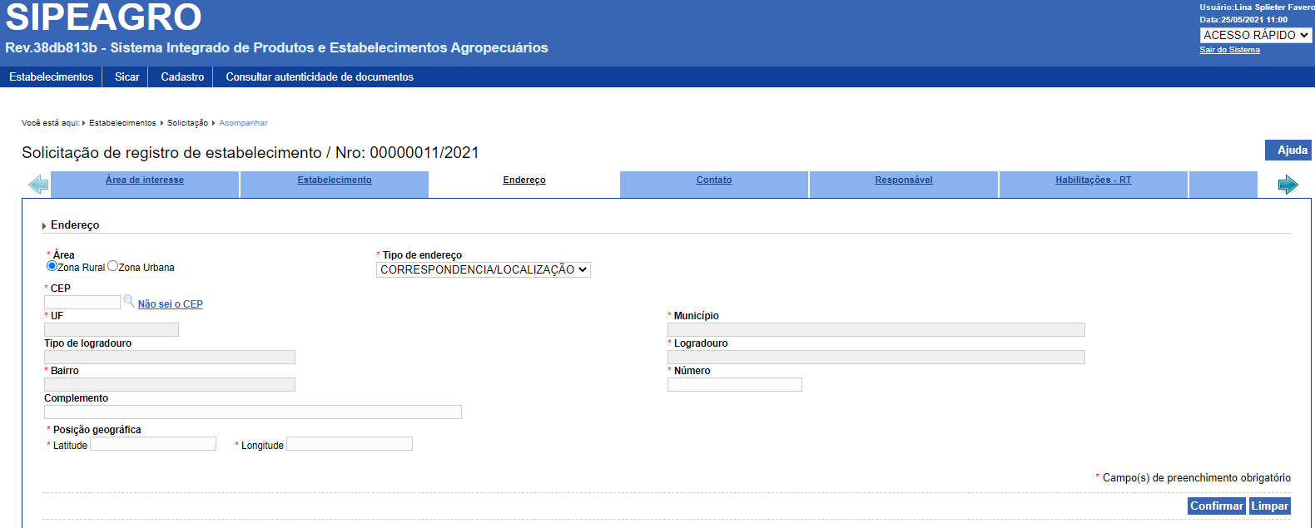

Digite o CEP e clique na lupa

Slide 34
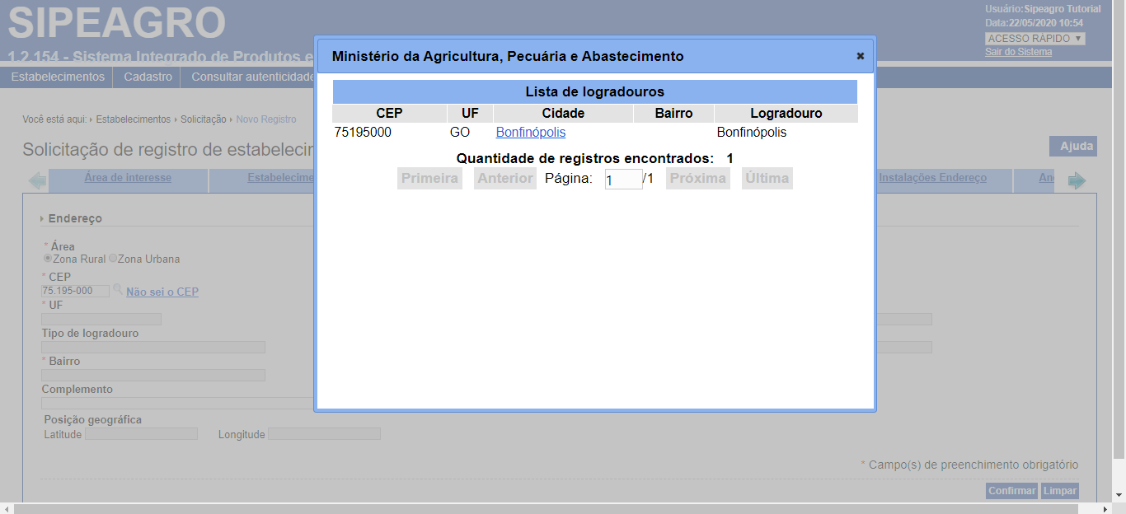
XX.XXX-XXX
XX
XX.XXX-XXX
XX.XXX-XXX
Clique na cidade

Slide 35
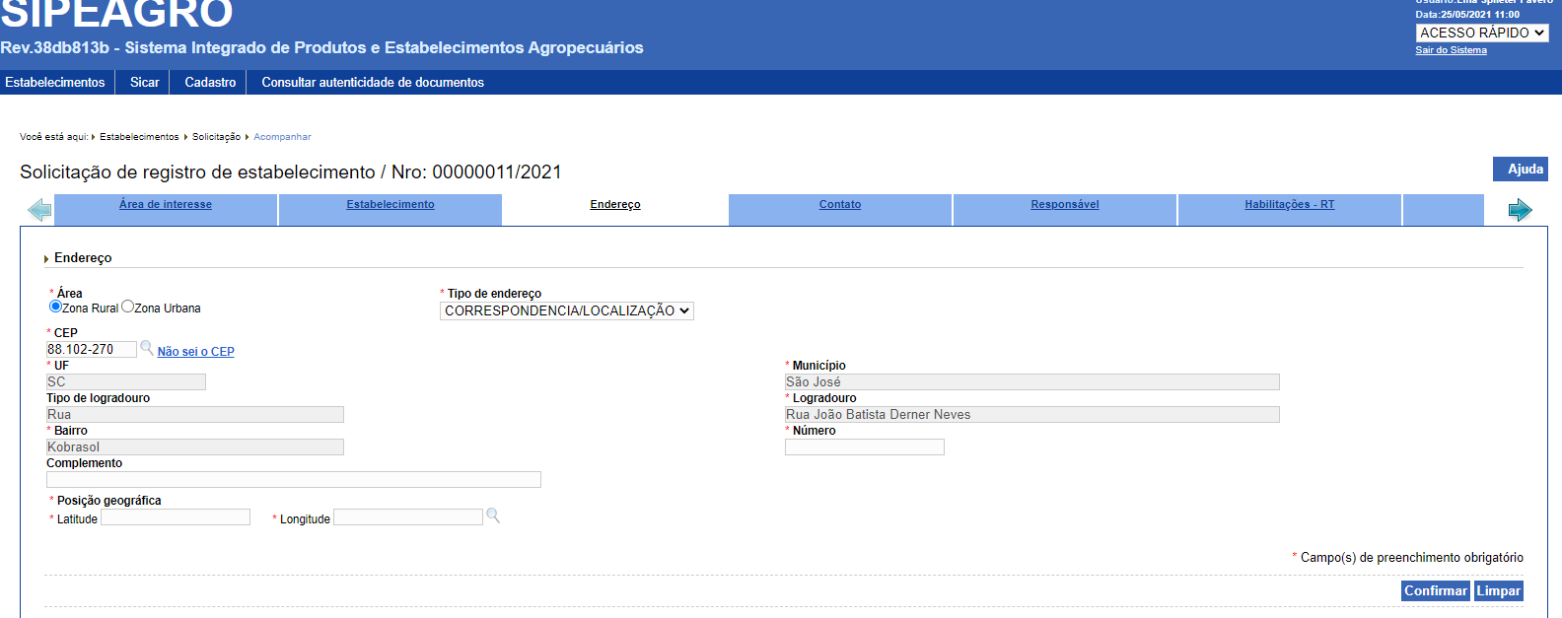
Alguns campos são alimentados automaticamente devido ao CEP, outros deverão ser preenchidos.

Slide 36
Preencha as informações adicionais do endereço neste campo.
Clique na lupa para inserir o marcador no mapa, que irá alimentar os dados de Latitude e Longitude

Slide 37
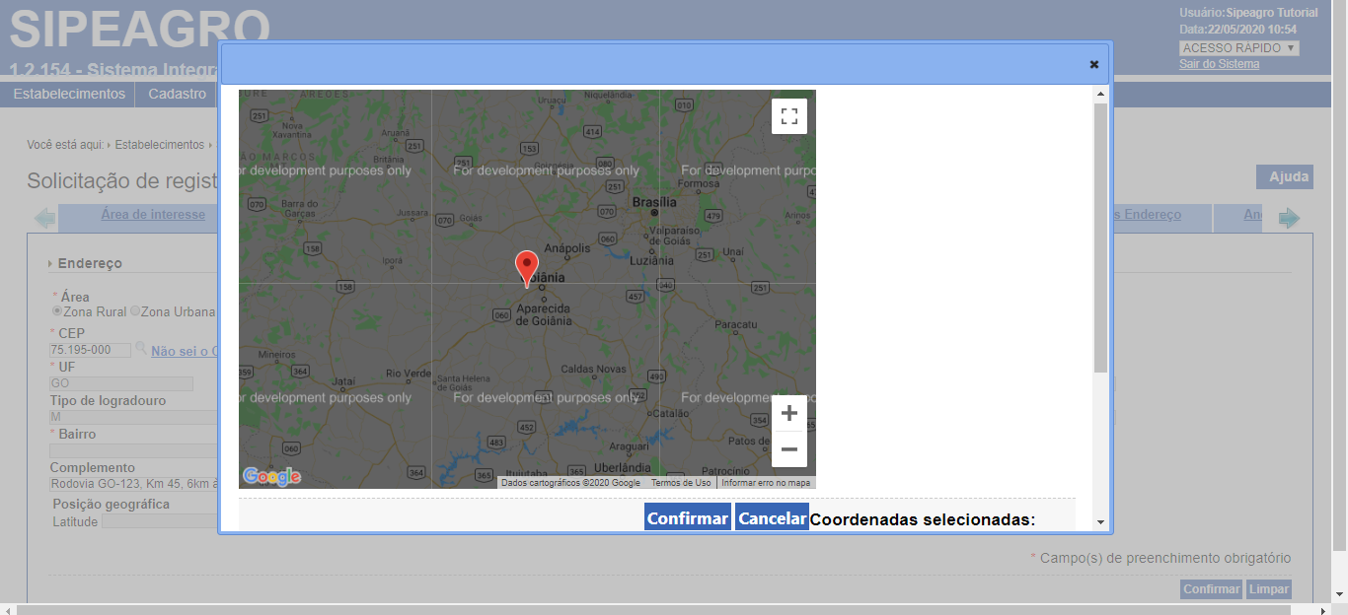
Esse é o marcador que deve ser colocado sobre a exata localização do estabelecimento.

Slide 38
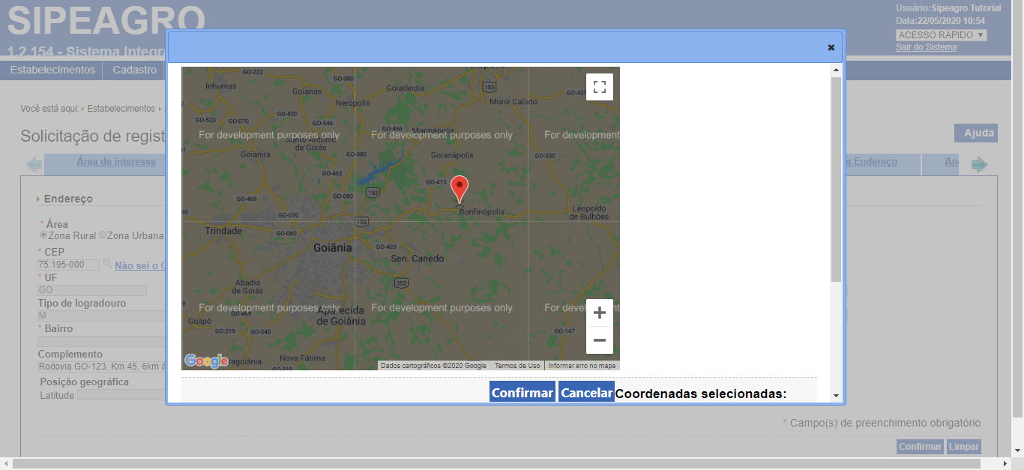
Vá arrastando o marcador, enquanto aumenta o zoom do mapa (clicando no símbolo +), até o local exato do estabelecimento

Slide 39
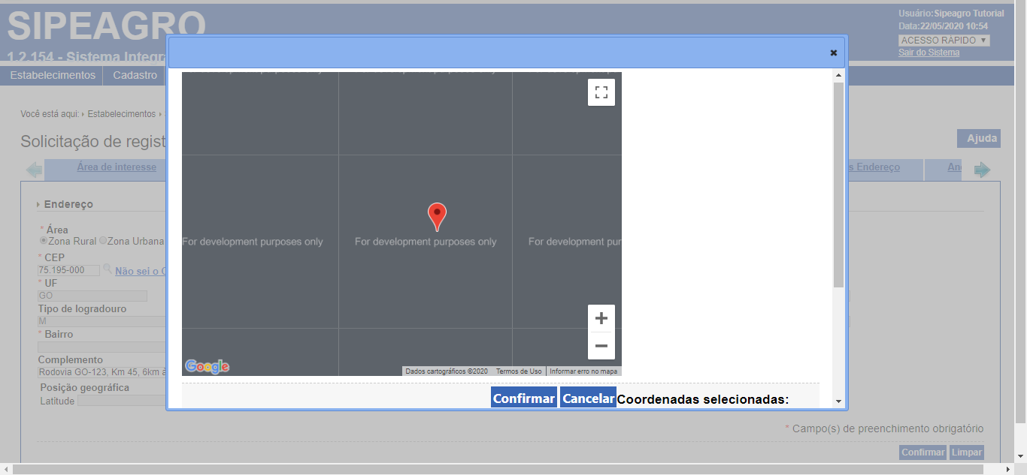
Quando o marcador estiver sobre a localização exata do estabelecimento e o zoom (aproximação) do mapa for o maior possível, clique em “Confirmar”

Slide 40
Clique em “Confirmar”

Slide 41
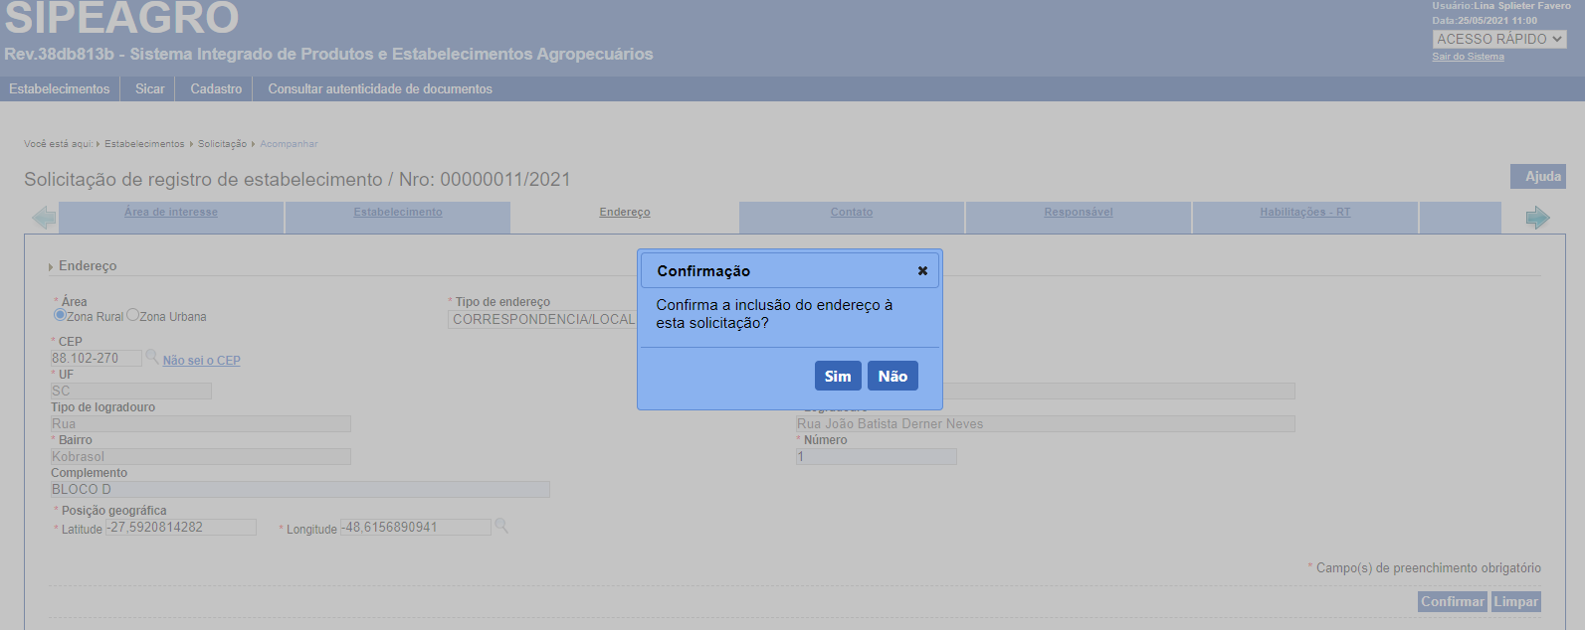
Clique na opção “SIM”

Slide 42
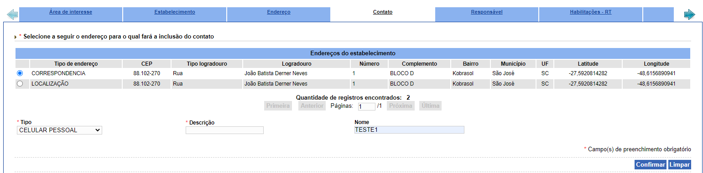
Agora clique na aba “Contato”.
Após preencher os dados, clique em “Confirmar”, para salvá-los.
Nessa aba, clique no tipo de endereço para o qual queira relacionar um telefone de contato.
Preencha os campos TIPO, DESCRIÇÃO e NOME
IMPORTANTE: Atenção no preenchimento, pois qualquer dúvida que o analista da solicitação tenha, irá fazer contato através deste número.

Slide 43
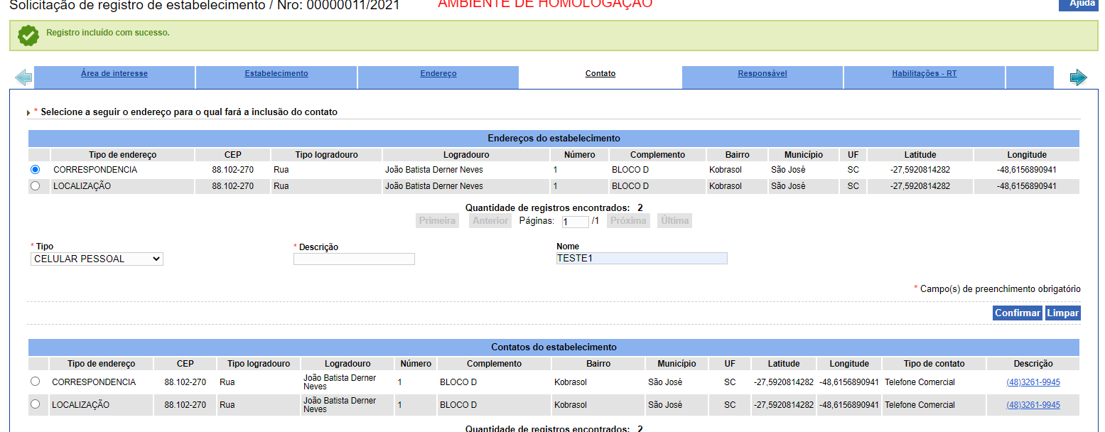
Os contatos do estabelecimento aparecerão abaixo...

Slide 44
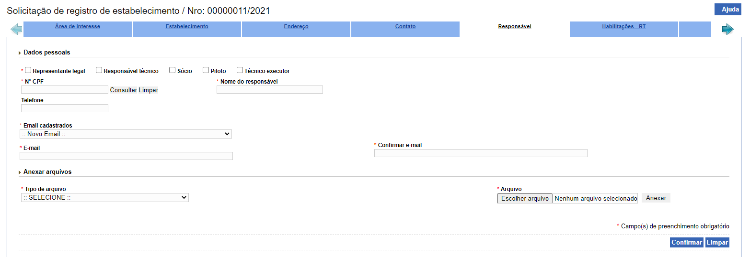
Agora vá para a ABA“Responsável”.

Slide 45
OBSERVAÇÕES SOBRE A ABA “RESPONSÁVEL”
O preenchimento dos dados do Representante Legal (RL), Responsável Técnico (RT) e Técnico Executor (TE) são obrigatórios neste momento;
O preenchimento dos dados do Sócio e do Piloto são opcionais neste momento;
Caso o RL e o RT forem a mesma pessoa, marcar as duas opções antes de iniciar o preenchimento dos dados;

Slide 46
Marcar a opção desejada. Caso a mesma pessoa ocupe diferentes posições, marcar as demais antes de iniciar o preenchimento dos dados.
ATENÇÃO: Não é necessário anexar Arquivos nesta ABA (isto será feito na ABA Habilitações RT)

Slide 47
Informando o CPF do responsável cadastrado no SOLICITA, basta clicar em “Consultar” que o sistema alimentará automaticamente o campo “Nome do responsável”, e a opção de “Emails cadastrados”. Caso contrário, preencher um CPF novo e os demais campos.

Slide 48
Preencher os dados do RL e clicar em “Confirmar”
Repetir a operação para RT(s) e TE(s)
Não é necessário anexar Arquivos nesta ABA

Slide 49
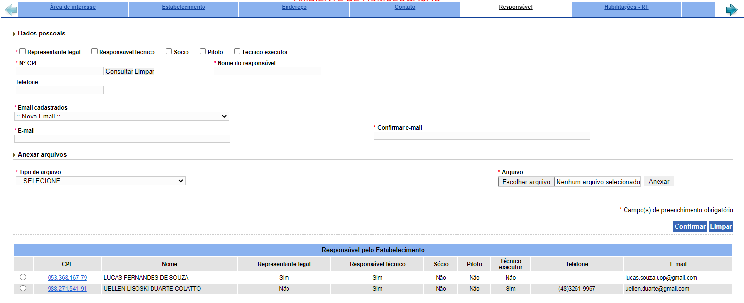
Após confirmar, os dados ficam gravados.
emaildoresponsavelpelaempresa@xxxxxxxx.com
emaildoresponsavelpelaempresa@xxxxxxxx.com

Slide 50
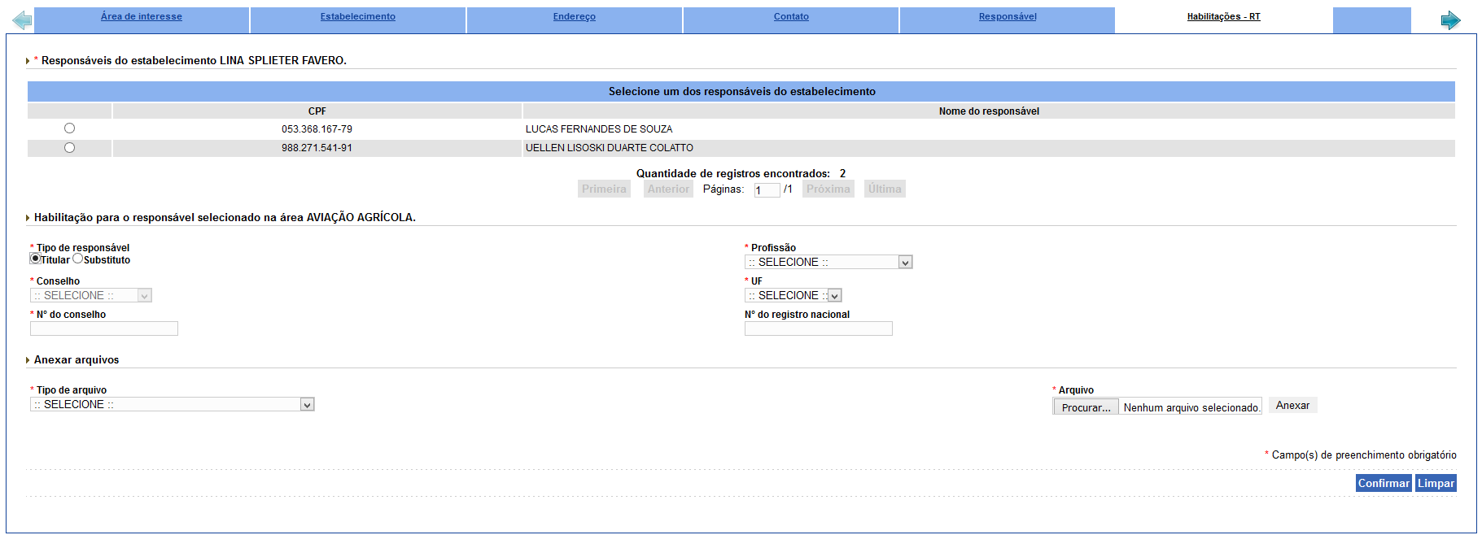
Agora vá para a ABA“Habilitações - RT”.

Slide 51
Marque o campo correspondente ao profissional desejado (RT ou TE) e preencha os campos

Slide 52
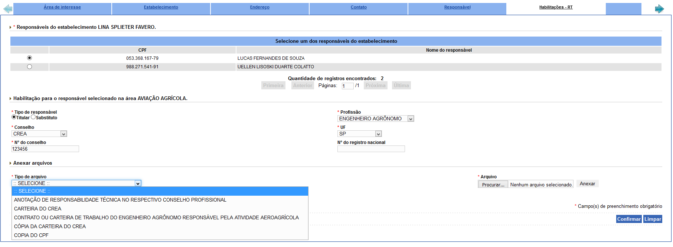
3) Clique em ANEXAR
2) Clique em Procurar para escolher cada ARQUIVO a ser anexado
1) Clique na seta para selecionar o Tipo de Arquivo a ser anexado.
4) Após ter anexado todos os arquivos, clique em “CONFIRMAR”

Slide 53
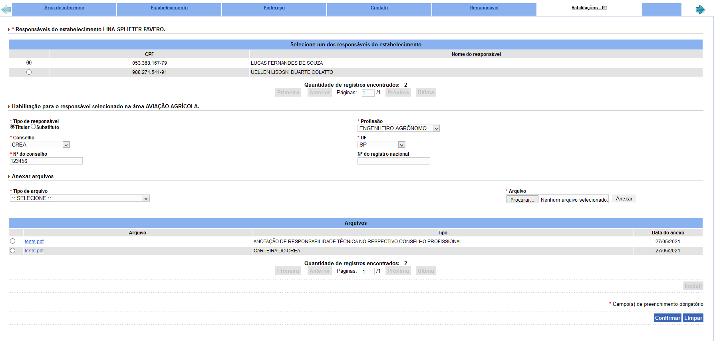
Os arquivos anexados aparecerão logo abaixo
Após preencher os campos e anexar os documentos para cada Responsável, clicar em Confirmar.

Slide 54
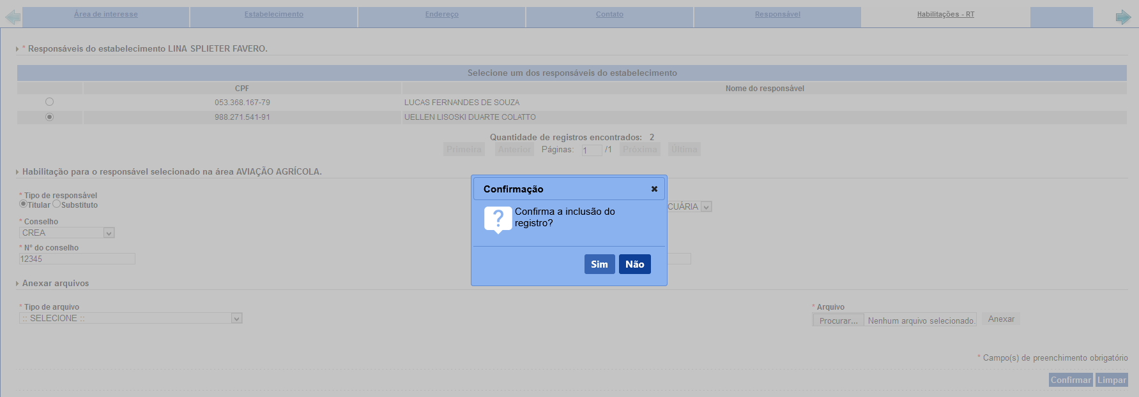
Clique na opção “SIM”

Slide 55
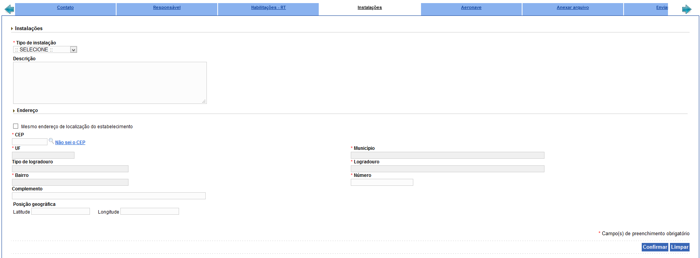
Agora vá para a ABA“Instalações”.

Slide 56
Selecionar o “Tipo de instalação”
No caso do pátio de descontaminação, descrever o tamanho do tanque de evaporação (C x L x A), se o mesmo é coberto ou não, capacidade do ozonizador, etc.
Se a localização do pátio for a mesma da sede do estabelecimento, marcar esse ponto que os dados serão preenchidos automaticamente. Caso contrário, preencher os dados de localização solicitados.

Slide 57
Após o preenchimento, clicar em “Confirmar”

Slide 58
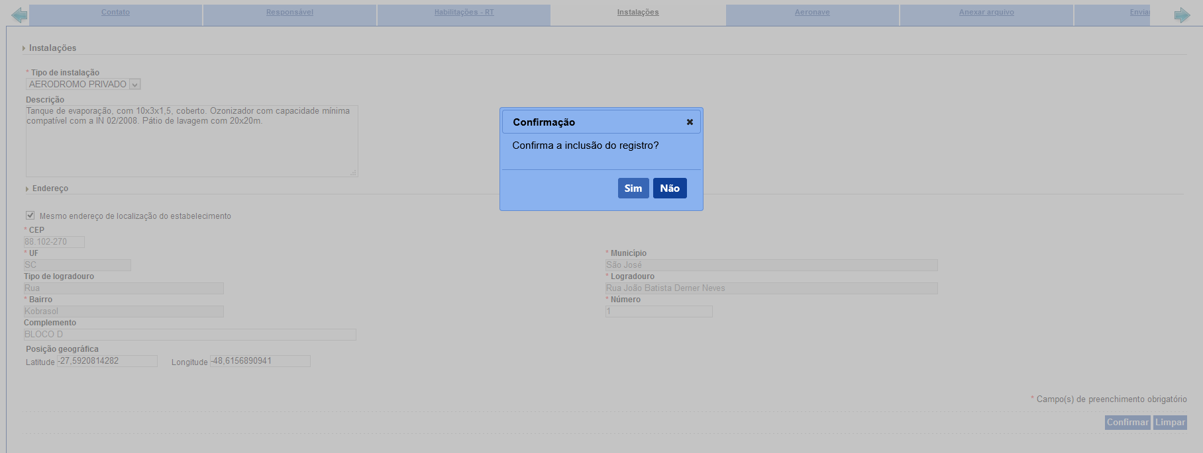
Clique na opção “SIM”

Slide 59
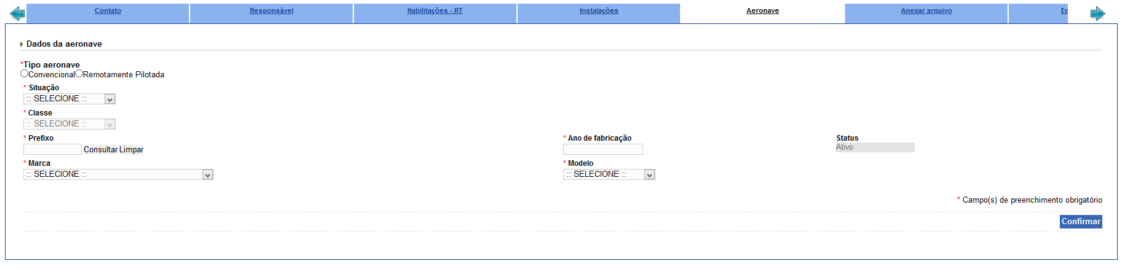
Agora vá para a ABA“Aeronave”.

Slide 60
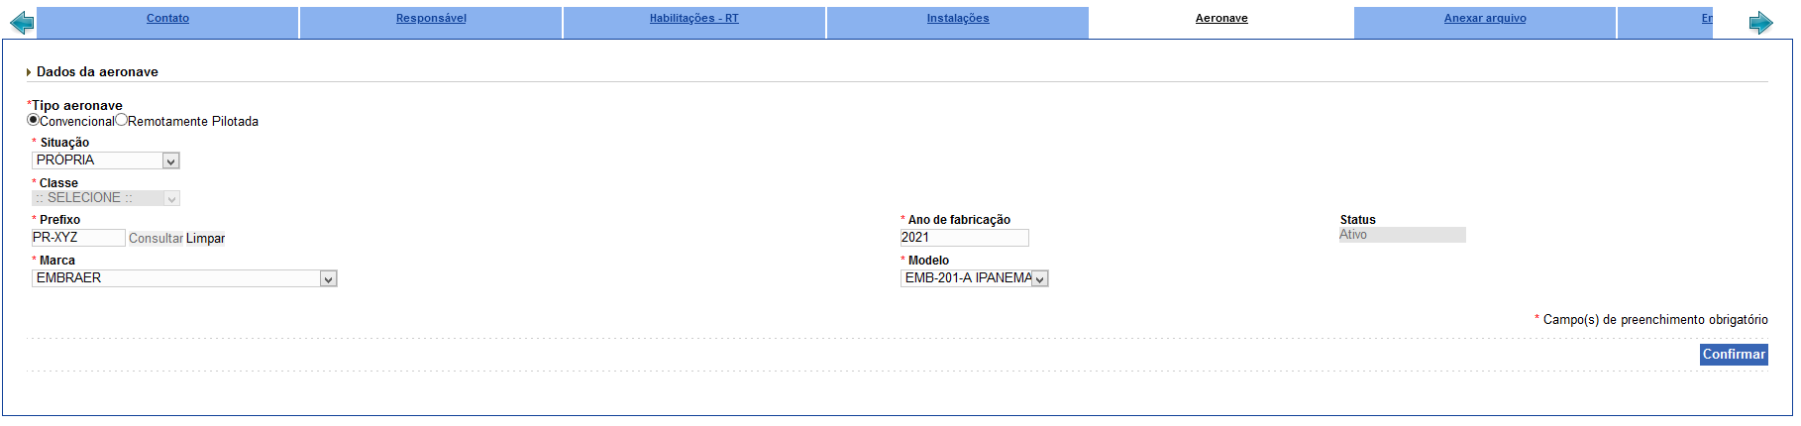
Clique na opção “Remotamente Pilotada”
Para a solicitação inicial do registro, marcar sempre como “PRÓPRIA”.
Preencha os demais campos com os dados da aeronave e após clique em “Confirmar”.
Repetir o mesmo procedimento para quantas aeronaves possuir.

Slide 61
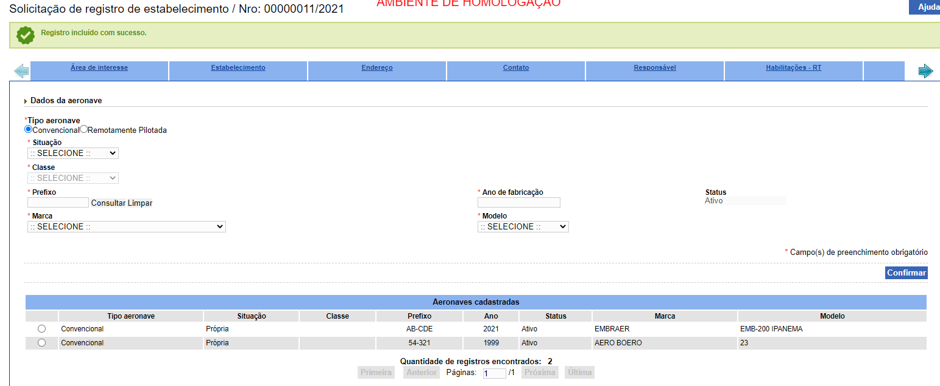
As aeronaves incluídas aparecerão logo abaixo

Slide 62
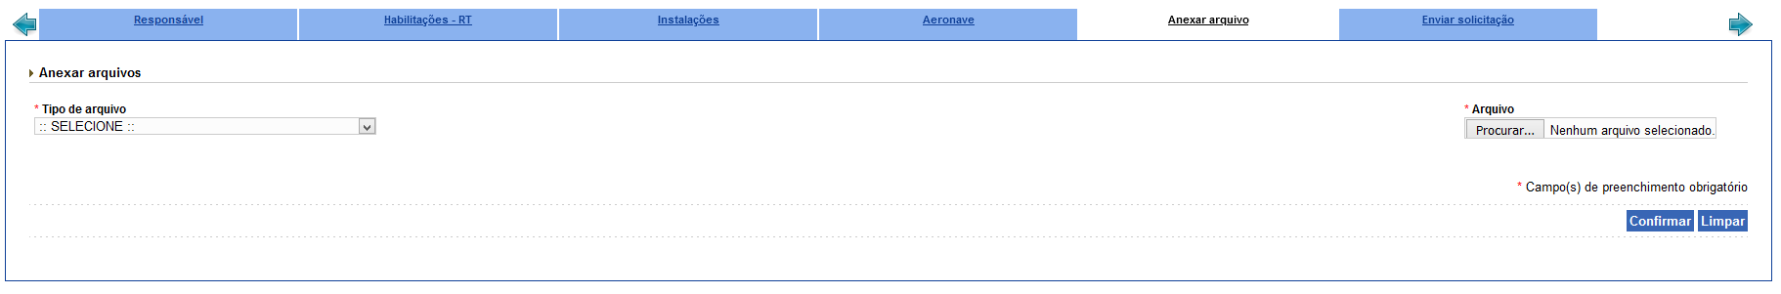
Pule a ABA“Anexar Arquivo”.

Slide 63
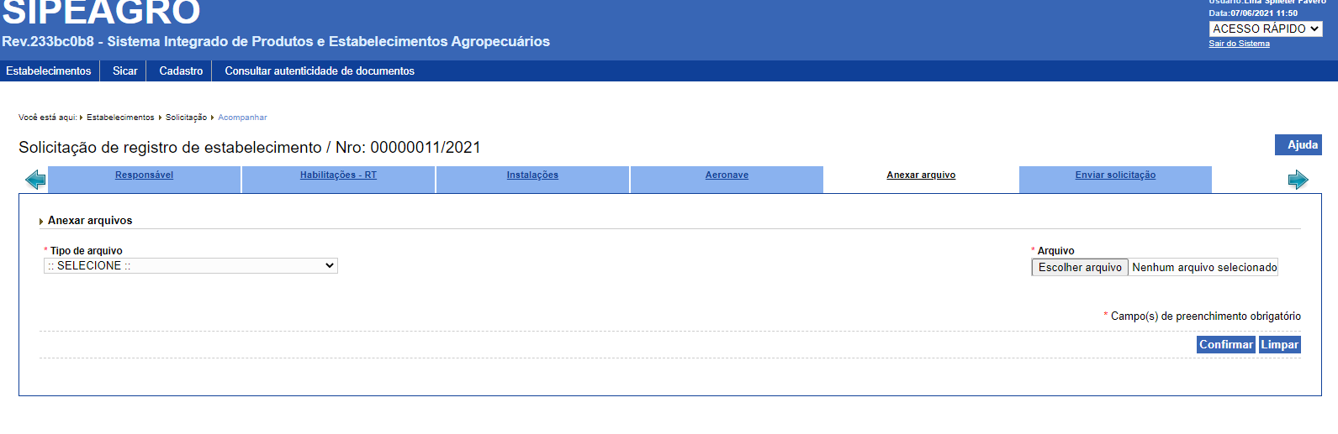
Agora clique na ABA “Enviar solicitação”

Slide 64
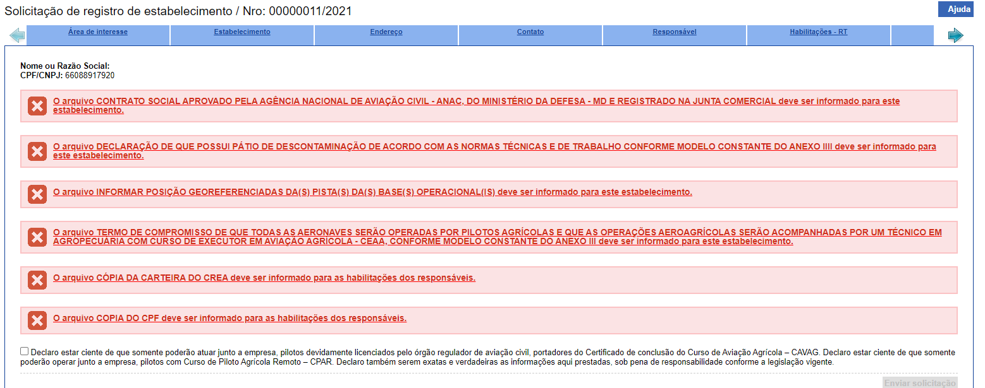
Caso haja pendências, o sistema informará nesta ABA. Basta clicar sobre cada uma delas e corrigi-las, para dar prosseguimento no envio da sua Solicitação.

Slide 65
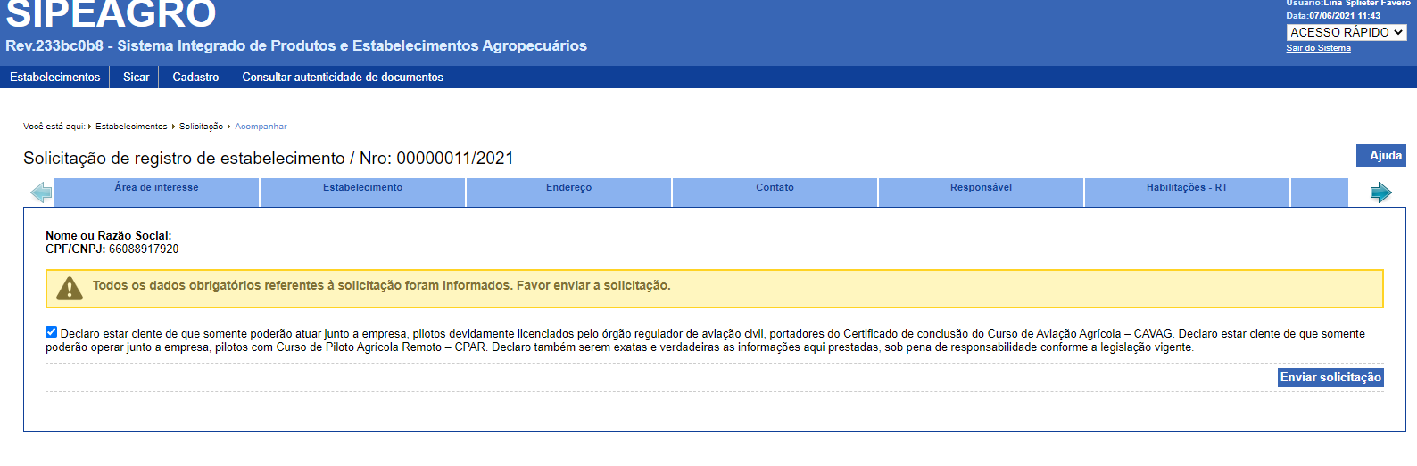
Após sanadas as pendências, aparecerá a seguinte mensagem
Por fim, clique em “Enviar solicitação”
Antes de enviar sua solicitação, é necessário Clicar e marcar a caixinha de Declaração.

Slide 66
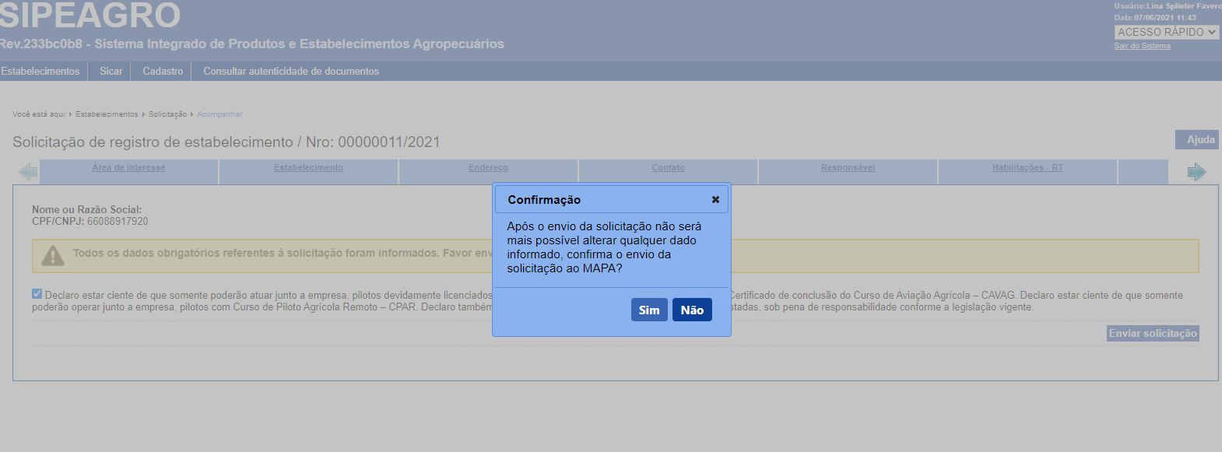
Clique na opção “SIM”

Slide 67
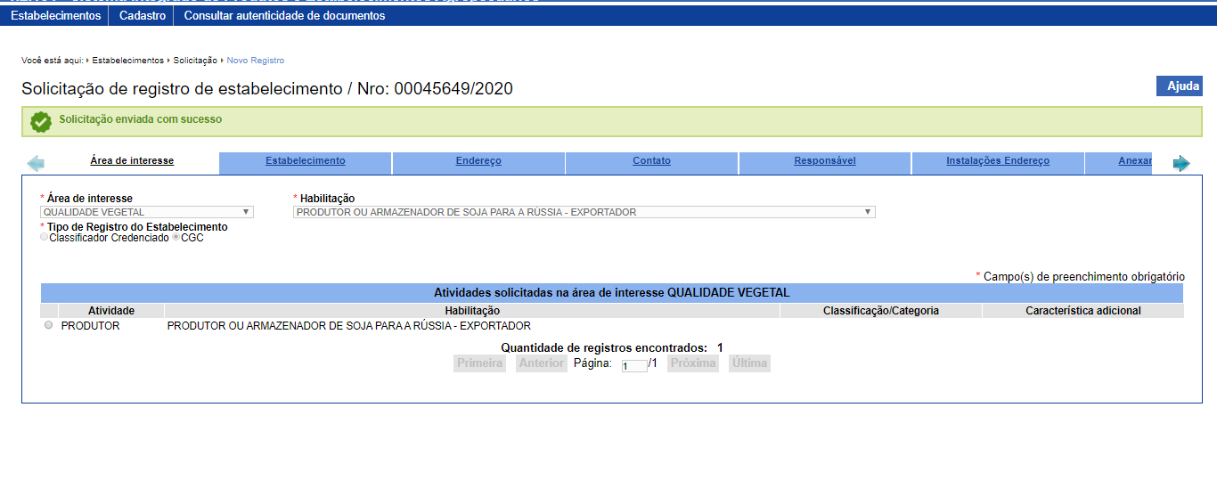
xxxxx/2021
Sua solicitação foi enviada com sucesso!!!
Aparecerá na TELA um quadro com o número do seu Certificado de registro junto ao MAPA.
O deferimento será AUTOMÁTICO, desde que preenchidos todos os campos adequadamente

Slide 68
ATENÇÃO
O registro de operadores de ARP no SIPEAGRO se dará em forma de deferimento automático.
O operador de ARP terá o seu registro no SIPEAGRO CANCELADO em caso de não atendimento aos requisitos dispostos na Portaria nº 298, de 22 de setembro de 2021, e de acordo com o procedimento previsto na Instrução Normativa nº 34, de 21 de outubro de 2015.
O descumprimento do disposto nas normas sujeita os infratores às sanções previstas no Decreto nº 86.765, de 22 de dezembro de 1981.

Slide 69
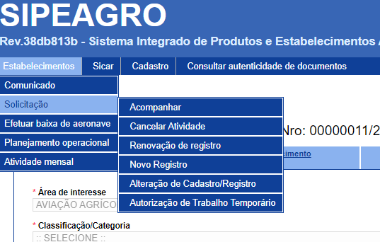
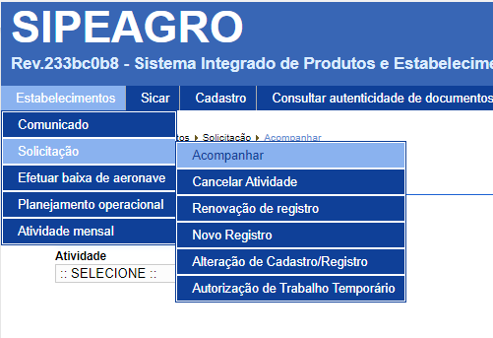
Consultando o status da solicitação
Após enviar sua solicitação, você poderá consultar em que fase do processo ela se encontra:
Coloque o cursor do mouse sobre “Estabelecimentos” e deslize sobre a opção “Solicitação”
Quando o cursor do mouse estiver sobre “Solicitação”, aparecerá outras opções
Clique com o cursor do mouse sobre “Acompanhar”.

Slide 70
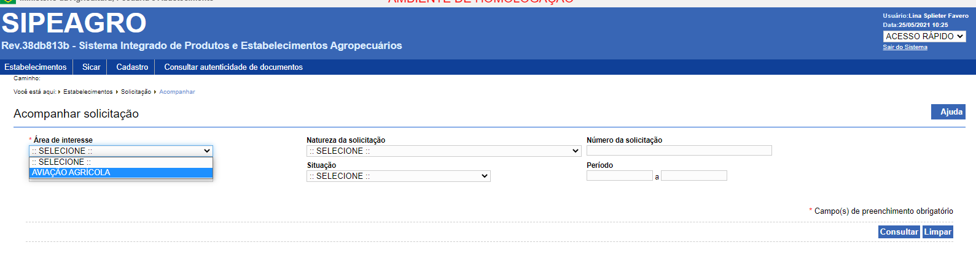
No submenu “Área de Interesse”, clique na seta e selecione AVIAÇÃO AGRÍCOLA
Clique em “Consultar”

Slide 71
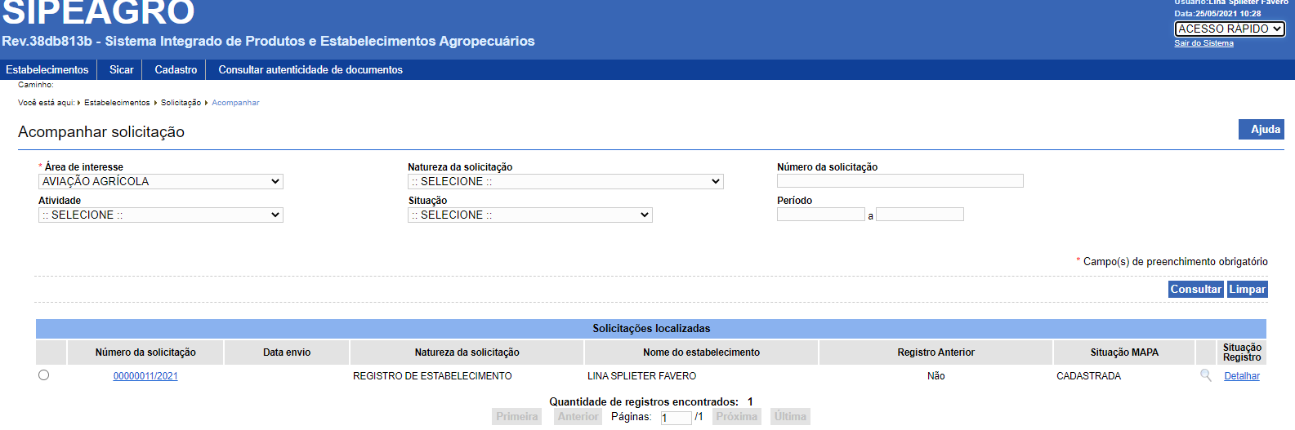
Significado de cada “Situação Mapa”:
CADASTRADA: A solicitação ainda não foi finalizada por parte da empresa;
DEFERIDO: A solicitação encontra-se deferida (registro emitido).

Slide 72
PARA MAIS INFORMAÇÕES ACESSE:
https://www.gov.br/agricultura/pt-br/assuntos/insumos-agropecuarios/aviacao-agricola

